Slide 1



Introduzione alla Teologia Pastorale
Capire l'agire della Chiesa per incarnare la fede nel nostro tempo

Slide 2

La Mappa del Nostro Percorso
La Prospettiva Storica
L'Oggetto di Studio
Il Metodo Pastorale

Slide 3
Qual è il fine dell’azione pastorale?
Interrogato dai farisei: «quando verrà il Regno di Dio?», Rispose:
«Il Regno di Dio non viene in modo da attirare l'attenzione, e nessuno dirà: eccolo qui, o: eccolo là. Perché il Regno di Dio è in mezzo a voi!».
(Lc 17, 20-21)

Slide 4
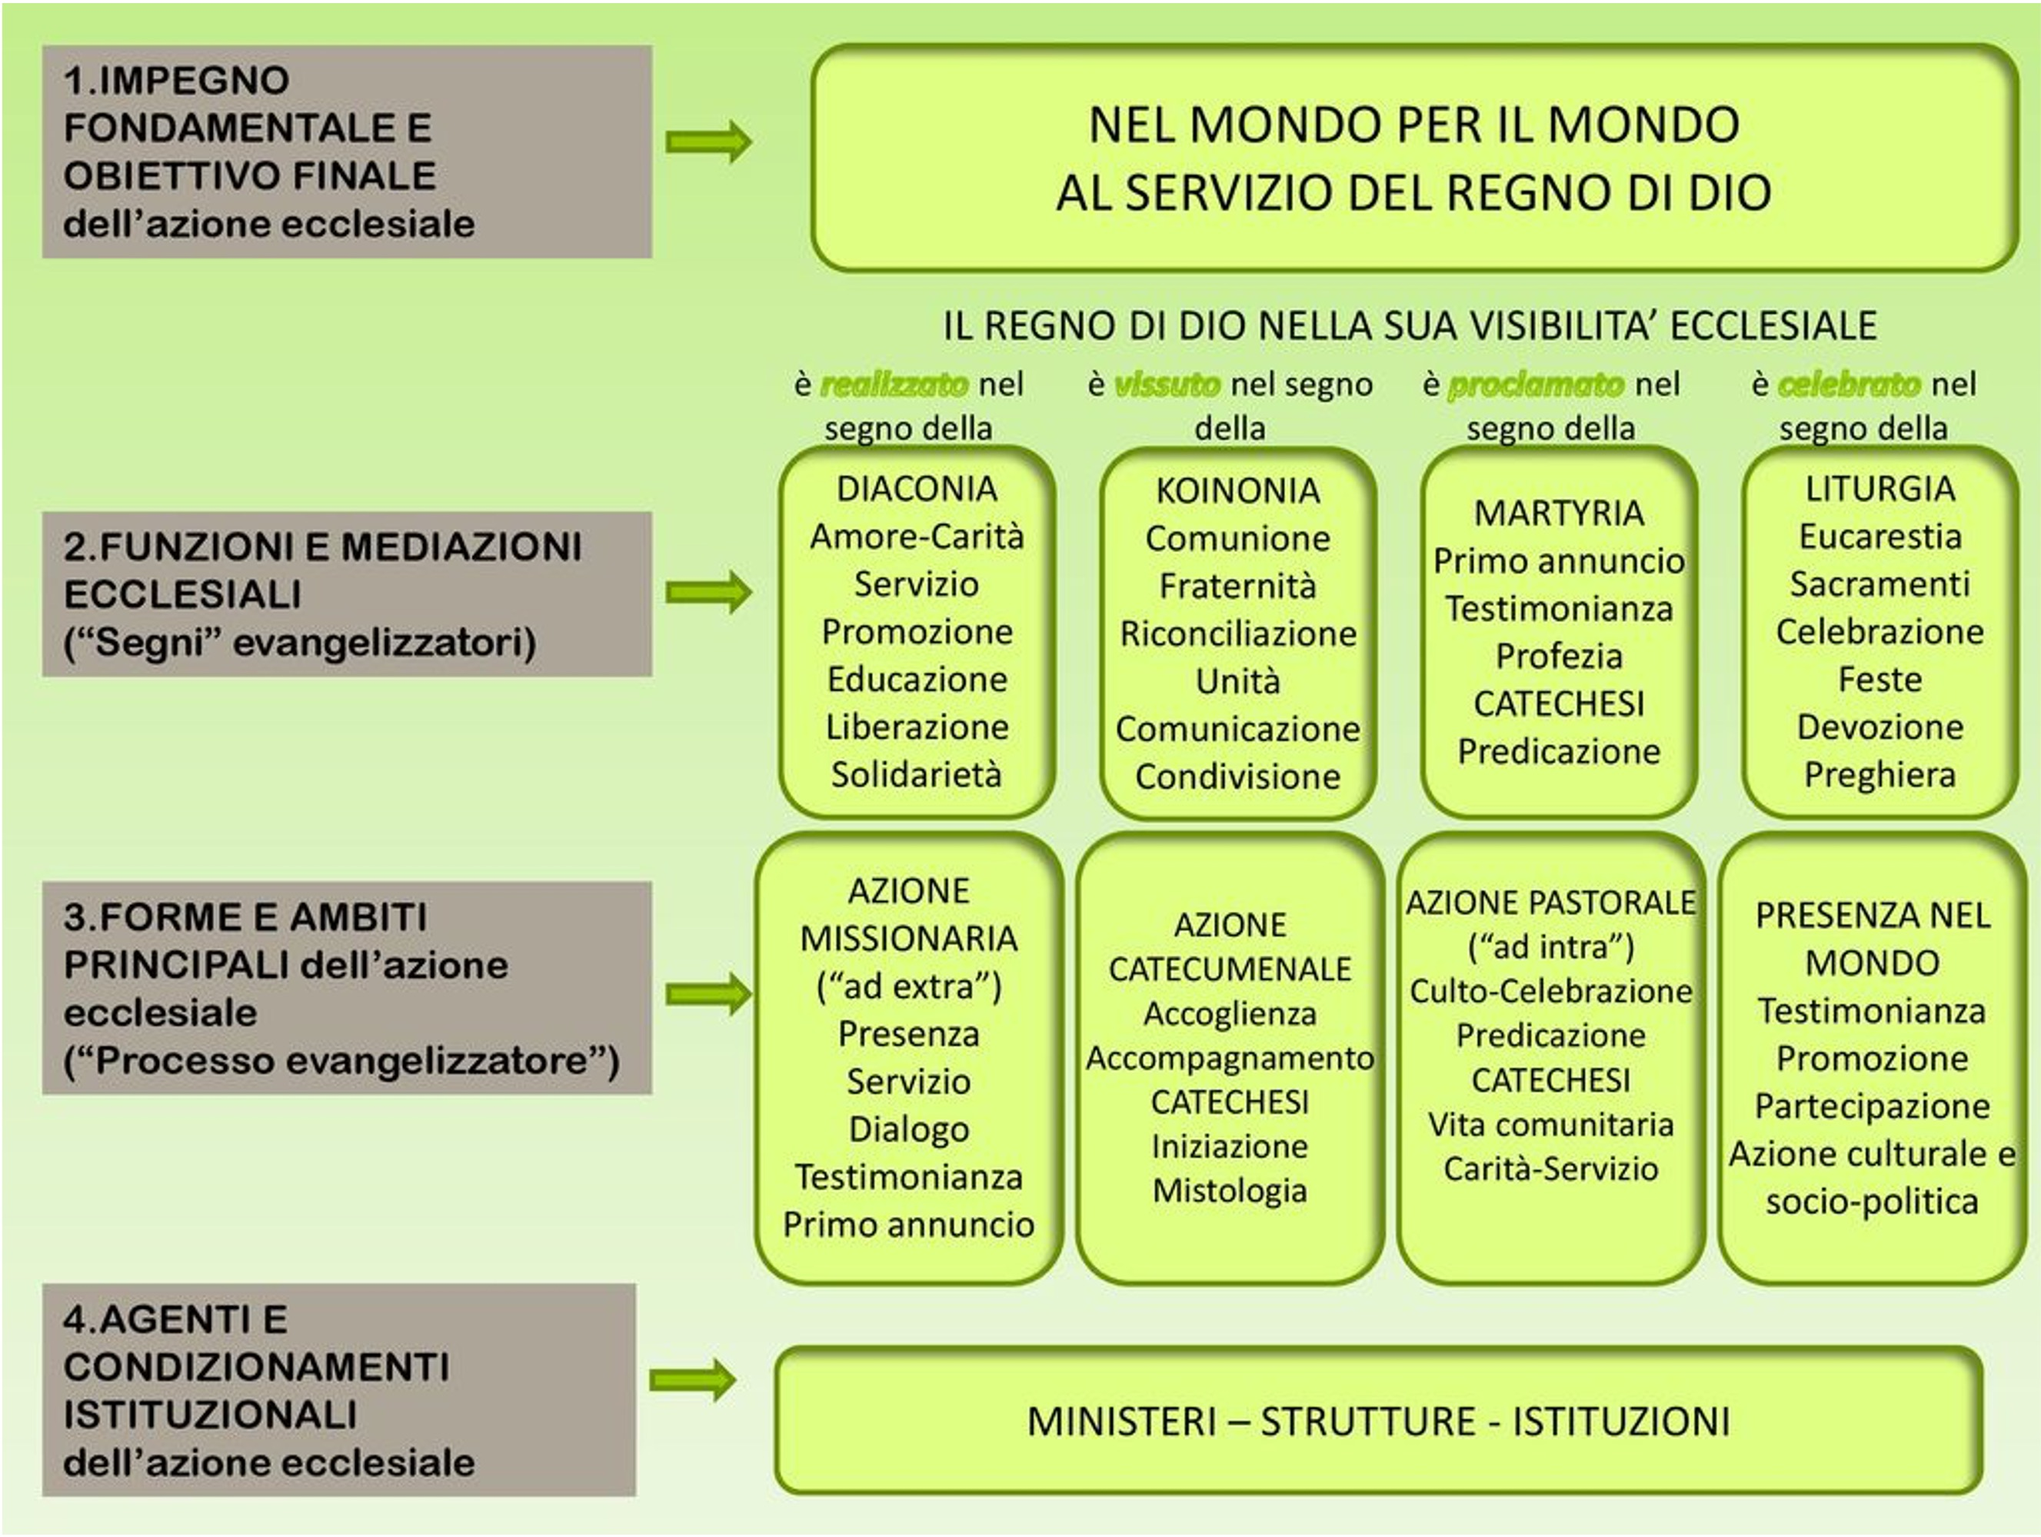

Slide 5
La Prospettiva Storica
Come la Chiesa riflette scientificamente sulla sua prassi
Comprendere il passato per agire con consapevolezza nel presente

Slide 6
La Nascita Accademica (1774)
L'iniziativa imperiale di Maria Teresa d'Austria nel Settecento
1
Il primo piano di studi dell'abate Rautenstrauch al Theresianum di Vienna
2
Un fine iniziale utilitaristico e civile: formare parroci come "buoni funzionari"
3

Slide 7
La Svolta del Vaticano II
La Scuola di Tubinga (Ottocento): la Chiesa intesa come organismo spirituale e vivo
Gaudium et Spes (1962): la teologia si apre al dialogo empatico con il mondo moderno
Il passaggio definitivo da una pastorale burocratica a una pastorale di ascolto

Slide 8

02. L'Oggetto di Studio
Che cosa indaga, di preciso, la Teologia Pastorale?
Superare l'attivismo e l'organizzazione parrocchiale fine a se stessa

Slide 9

Tre Pregiudizi Comuni
Non è un "ricettario" di trucchi pratici o dinamiche di intrattenimento
Non è una "teologia minore" rispetto alla dogmatica o alla biblica
Non è una materia riservata esclusivamente alla gestione del clero

Slide 10
L'Agire Storico della Chiesa
L'oggetto di studio è l'agire della comunità nel qui e ora della storia
Ortodossia: la retta fede (ciò che crediamo e professiamo)
Ortoprassi: il retto agire (come incarniamo la fede nella vita quotidiana)
La pastorale come punto di sintesi vitale tra fede e storia

Slide 11
il principio dell’incarnazione
Per don Riccardo Tonelli, tra i massimi esperti di teologia pastorale e icona della pastorale giovanile in Italia, la teologia pastorale non è una semplice applicazione pratica o tecnica di verità astratte decise a tavolino.

Slide 12
EVENTO TEOLOGICO IN ATTO
La riflessione scientifica sull'azione della Chiesa che media la salvezza di Gesù Cristo all'interno dell'esistenza e della storia concreta delle persone, qui e ora.
L'agire della Chiesa non è una semplice attività organizzativa, sociologica o devozionale, ma un evento teologico in atto.

Slide 13
dire la fede in Gesù Cristo nella vita quotidiana
In questa prospettiva, la disciplina si articola attorno a tre nuclei fondamentali:
La centralità dell'esistenza quotidiana: la vita reale dell'uomo (e in particolare del giovane), con i suoi linguaggi, la sua cultura e le sue fragilità, non è il "bersaglio" finale di un messaggio, ma il luogo teologico in cui dio parla e si manifesta.
La reciprocità critica tra fede e situazione (metodo kairologico): la pastorale non deduce semplicemente le risposte dal dogma (approccio deduttivo), né si adegua passivamente alle scienze umane (approccio pragmatico). Essa fa dialogare costantemente il dato della rivelazione con l'analisi della realtà, per scorgere i segni della presenza di dio (kairòs) nella quotidianità.
La chiesa come mediatrice di salvezza: l'azione pastorale ha l'obiettivo di aiutare la persona a interpretare la propria vita alla luce del vangelo, trasformandola in un'esperienza di salvezza vissuta e cosciente.

Slide 14
Laici: da Destinatari a Protagonisti
La teologia del Battesimo: corresponsabilità reale e attiva nella missione ecclesiale
I laici nel mondo: evangelizzare e servire la società negli ambienti feriali

Slide 15
Dogmatica e Pastorale a Confronto
Teologia Dogmatica: focus sull'Ortodossia (verità rivelate e misteri della fede)
Metodo Dogmatico: deduttivo (dalla Rivelazione e dai dogmi alla vita)
Teologia Pastorale: focus sull'Ortoprassi (fede tradotta in azione storica)
Metodo Pastorale: induttivo (dall'ascolto della vita reale alla luce della Rivelazione)

Slide 16
03. Il Metodo Pastorale
Come progettare ed agire in modo comunitario, ispirato ed efficace
Evitare l'improvvisazione, la ripetizione sterile e le decisioni unilaterali

Slide 17
Il Metodo: Vedere, Giudicare, Agire
Vedere: osservare la realtà del territorio con empatia e l'aiuto delle scienze umane
Giudicare: discernere la situazione alla luce della Parola di Dio e del Magistero
Agire: pianificare interventi concreti, sostenibili e passi realistici

Slide 18
IL METODO KAIROLOGICO
Il metodo fondamentale sviluppato da Riccardo Tonelli per far dialogare la fede con la storia contemporanea è il metodo kairologico (o antropologico-teologico), strutturato sul celebre dinamismo del vedere - giudicare - agire, ma profondamente riletto alla luce del concilio vaticano II.
Tonelli rifiuta l'approccio classico "deduttivo" (che partiva dai dogmi astratti per applicarli alla realtà) e propone un metodo circolare, dove la vita reale e la rivelazione si illuminano a vicenda.

Slide 19
1. L'ASCOLTO DELLA REALTÀ (IL "VEDERE" O MOMENTO EMPIRICO)
Non si può annunciare il vangelo a un uomo astratto. Il punto di partenza è sempre la situazione storica e concreta della persona (in particolare dei giovani).
Cosa si fa: si analizza il contesto culturale, sociale e psicologico utilizzando lo strumento delle scienze umane (sociologia, psicologia, antropologia).
L'atteggiamento: deve essere di profonda empatia e accoglienza. La storia contemporanea non è vista come un nemico da combattere o una minaccia da cui difendersi, ma come il terreno in cui dio è già misteriosamente all'opera.

Slide 20
2. Il Discernimento Teologico (Il "Giudicare" o Momento Ermeneutico)
È il cuore del metodo kairologico. La realtà ascoltata viene messa in dialogo serrato con la parola di dio e la tradizione della chiesa.
La ricerca del kairòs: il teologo e l'educatore non cercano solo i problemi dell'uomo, ma cercano i "segni dei tempi", ovvero le tracce dell'azione dello spirito santo già presenti in quella cultura. Per esempio, nel desiderio di autenticità o di libertà tipico della modernità, tonelli scorge un'autentica domanda di salvezza evangelica.
La correlazione critica: la parola di dio giudica e purifica le ambiguità della storia, ma la storia contemporanea, a sua volta, interroga la teologia, costringendola a trovare nuovi linguaggi e a riscoprire aspetti dimenticati del vangelo.

Slide 21
3. Il Progetto Operativo (L'"Agire" o Momento Pratico-Strategico)
Il dialogo non rimane una teoria, ma si traduce in un'azione pastorale concreta che tonelli definisce "modello dell'animazione".
La sintesi: si formulano itinerari educativi e di fede in cui l'uomo contemporaneo possa riconoscere che il vangelo non è un peso esterno, ma la risposta più vera al suo desiderio profondo di realizzazione e di liberazione.
La liberazione integrale: l'azione della chiesa deve promuovere l'uomo intero, liberandolo da ciò che lo opprime (anche a livello psicologico e sociale) e aprendolo alla salvezza in cristo.

Slide 22
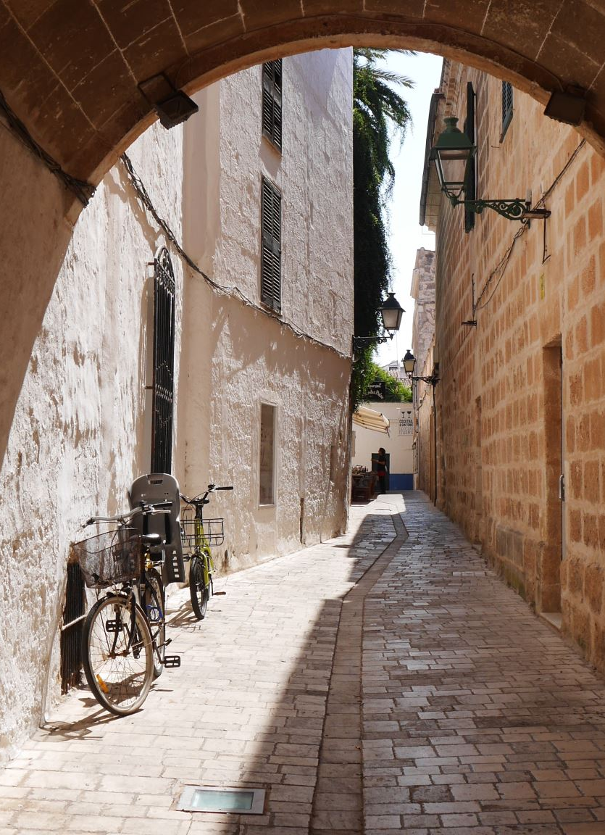
In sintesi
Il metodo di Tonelli non è una strada a senso unico. È un cammino in cui la chiesa impara dalla storia per poter parlare alla storia in modo rilevante e significativo.

Slide 23
Il Contributo di Paulo Freire
No alla "pastorale bancaria": rifiuto del travaso di nozioni passive nei fedeli
La prassi dialogica: la fede si scopre e cresce camminando e dialogando insieme
COscientizzazione: risvegliare la dignità, la libertà e i carismi di ogni persona

Slide 24
Papa Francesco: La Conversione Pastorale
No al "si è sempre fatto così": l'ostacolo principale all'azione dello Spirito
La Chiesa come "ospedale da campo": accogliere e curare prima di dogmatizzare
Abitare con coraggio le periferie geografiche ed esistenziali del nostro tempo

Slide 25
I Quattro Criteri di Evangelii Gaudium
Il tempo è superiore allo spazio (avviare processi di crescita, non occupare ruoli)
L'unità prevale sul conflitto (armonizzare le diversità in modo fraterno)
La realtà è più importante dell'idea (le storie concrete vengono prima delle teorie)
Il tutto è superiore alla parte (agire nel locale mantenendo un respiro universale)

Slide 26

Domande per LA RIFLESSIONE E IL LAVORO DI GRUPPO IN PARROCCHIA
Quali "periferie" o povertà del nostro quartiere dobbiamo imparare a "vedere" meglio?
Come possiamo superare la pigrizia del "si è sempre fatto così" nella nostra comunità?
In che modo possiamo vivere una corresponsabilità dei laici più matura in parrocchia?

